Slide 1
Углубленный курс Java (ВШЭ)
Java UTIL-IBS-REST
Науменко Тарас, г. Пермь, 2018 г.

Slide 2
REST (Representational State Transfer)
«Передача состояния представления» - Архитектурный стиль взаимодействия компонентов распределённого приложения - согласованный набор ограничений.
REST не является стандартом, это архитектурный стиль
Опирается на такие стандарты как HTTP, URL, JSON, XML
Службы, построенные с учетом всех ограничений, называют RESTFull

Slide 3
RESTFul
Требования к архитектуре RESTFul
1. Модель клиент-сервер.
2. Отсутствие состояния.
3. Кэширование.
4. Единообразие интерфейса.
5. Слои.
6. Код по требованию (необязательно)

Slide 4
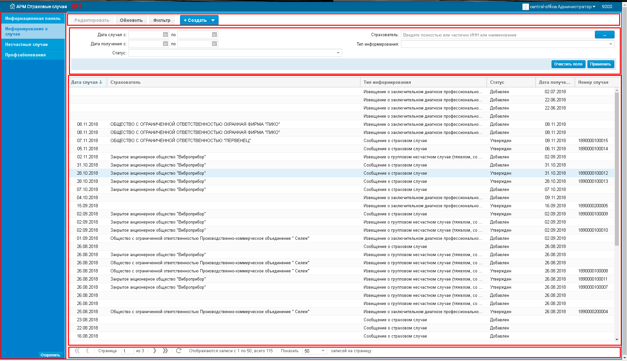
UTIL-IBS-REST

Slide 5
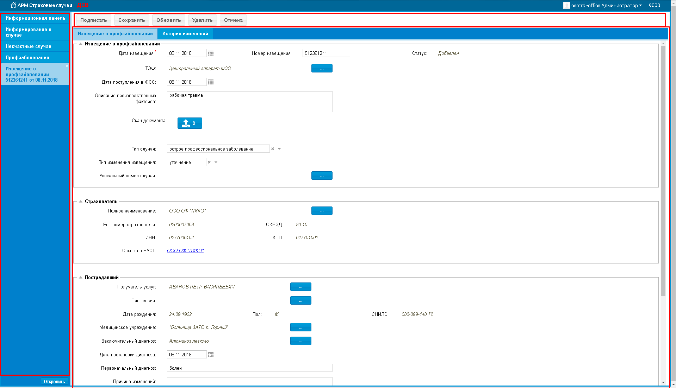
UTIL-IBS-REST

Slide 6
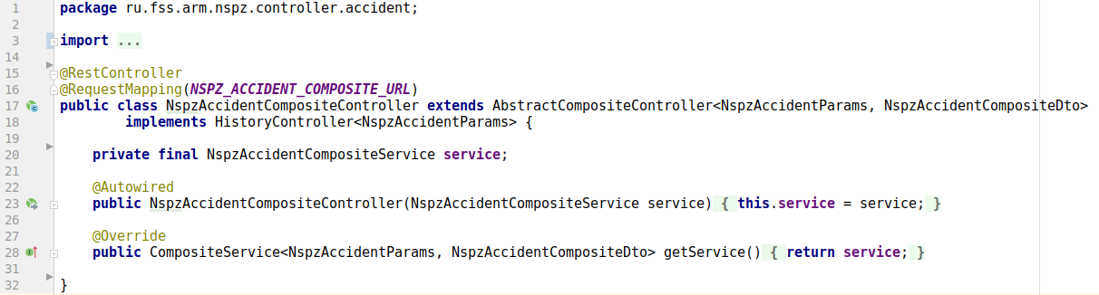
UTIL-IBS-REST

Slide 7
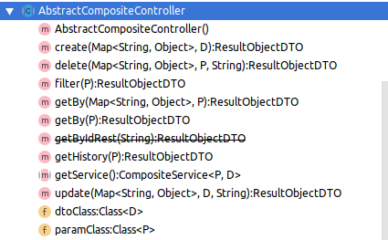
UTIL-IBS-REST

Slide 8
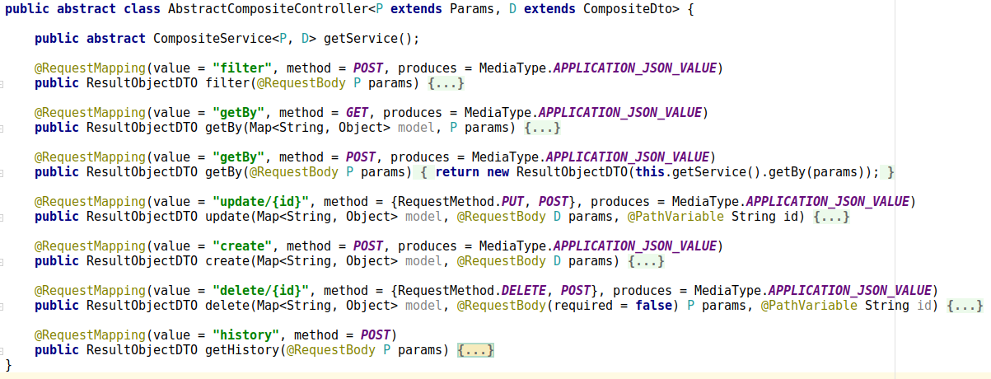
UTIL-IBS-REST

Slide 9
UTIL-IBS-REST

Slide 10
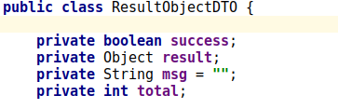
UTIL-IBS-REST

Slide 11
Россия, 432071, г. Ульяновск, ул. Марата, д. № 8 Б
тел.: +7 (8422) 37-06-46
тел.: +7 (8422) 37-06-36
ulsk@ibs.ru www.ibs.ru
www.facebook.com/ibs.ulsk www.vk.com/ibs.ulsk

